Slide 1
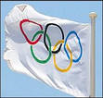
Jeux Olympiques un peu d’histoire
Notes:
Вопросы для беседы с учащимися
De quelle couleur est le drapeau olympique? Combien y a-t-il d’ anneaux sur le drapeau? De quelle couleur sont les anneaux? Qu’est-ce qui symbolisent les anneaux?

Slide 2
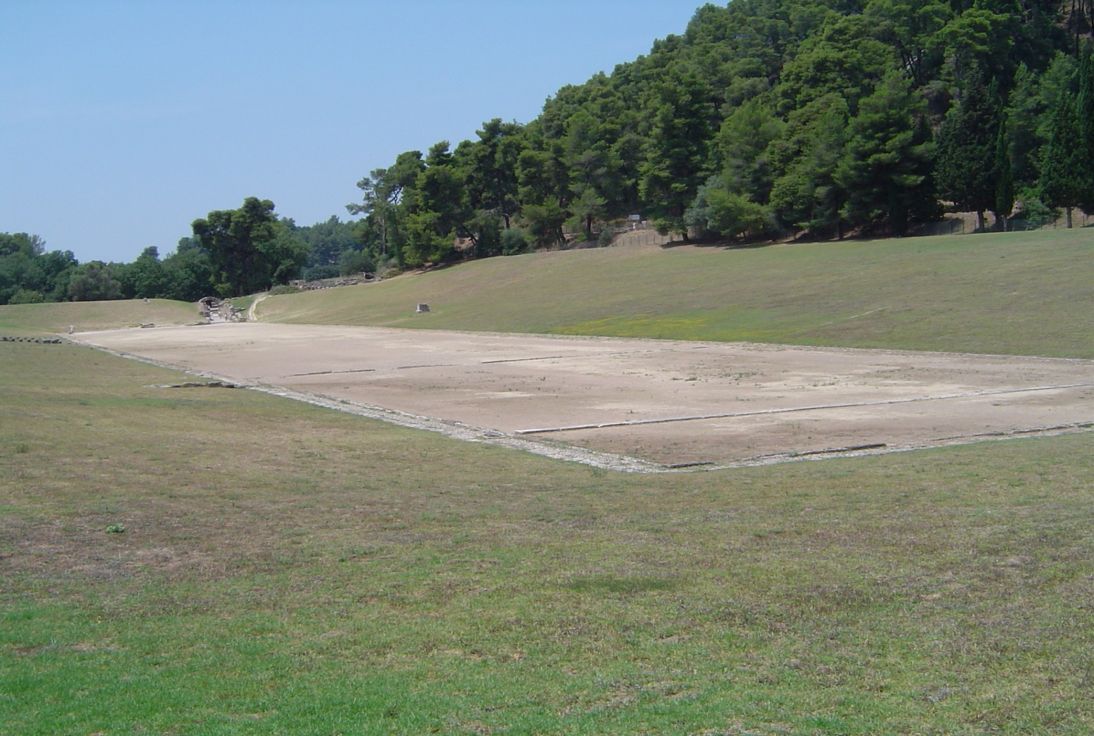
premier stade olympique
L’ année 776 av. J.-C.
marque le début du calendrier olympique
Notes:
Вопросы для беседы с учащимися
Comment est ce stade? Est-il comfortable? Est-il bien équipé?

Slide 3
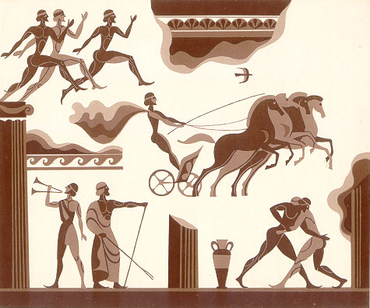
le programme des compétitions
des épreuves hippiques, course à pied, lutte, pentathlon, lancer du disque, saut en longueur, lancer du javelot
Notes:
Вопросы для беседы с учащимися
Est-ce que les Grecs de l’Antiquite aimaient les sports? Quels sports faisaient-ils? Est-ce que les femmes pratiquaient le sport?

Slide 4
26 novembre 1892 dans le grand amphithéâtre de la Sorbonne à Paris
Pierre de Coubertin propose la rénovation des Jeux olympiques.
Notes:
Вопросы для беседы с учащимися
Qui est cet homme? Pourquoi est-il bien connu? Quelle est la date de la renovation des Jeux Olympiques?

Slide 5
Le drapeau olympique dessiné par Coubertin en 1913
ce drapeau est le symbole de l’universalité de l’esprit olympique.
Notes:
Вопросы для беседы с учащимися
Quel âge a le drapeau olympique? Qui est l’auteur du projet? Qu’est-ce que ce drapeau proclame?

Slide 6
Serment olympique
Au nom de tous les concurrents, je promets de prendre part à ces Jeux olympiques en respectant et suivant les règles qui les régissent, en nous engageant pour un sport sans dopage et sans drogues, dans un esprit chevaleresque, pour la gloire du sport et l'honneur de nos équipes
Notes:
Вопросы для беседы с учащимися

Slide 7
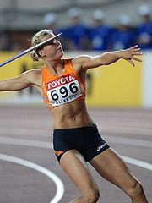
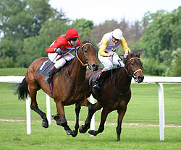
Les sports tradionnels sont toujours actuels
Notes:
Вопросы для беседы с учащимися
Quels sports sont présentés sur ces photos? Quel sport aimes-tu mieux? Préfères-tu les sports en équipes ou les sports individuels?

Slide 8
Logotypes des Jeux Olympiques en France
Notes:
Вопросы для беседы с учащимися
Quelles sont les villes olympiques en France? Quelles sont les dates des Jeux Olympiques en France?

Slide 9
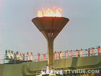
Moscou -1980
19 juillet -3 aout.
La flamme olympique symbolise le lien entre les jeux antiques et les jeux modernes
Notes:
Вопросы для беседы с учащимися
Est-ce que Moscou est une ville olympique? En quelle année les Jeux Olympiques ont eu lieu à Moscou? Qu’est-ce que symbolise la flamme olympique? D’où vient cette flamme?

Slide 10
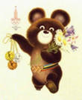
Le défilé est toujours ouvert par la délégation grecque. Le pays qui accueille les Jeux ferme la marche.
Le défilé des athlètes ouvre des cérémonies d'ouverture et de clôture.
Notes:
Вопросы для беседы с учащимися
Qu’est-ce qui ouvre la cérémonie d’ouverture des Jeux? Qui ouvre la marche des délégations? Est-ce que onpeut voir la cérémonie d’ouverture des Jeux à la télévision?

Slide 11
Champions olympiques (Russie)
Elena
Issinbaéva
saut en hauteur
Andrey
Moisséev
course à pied
Yulia Barsoukova
gymnastique
Notes:
Вопросы для беседы с учащимися
Connais-tu ces sportifs? Quels sports pratiquent –ils? Quels champions olympiques connais-tu?

Slide 12
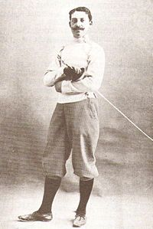
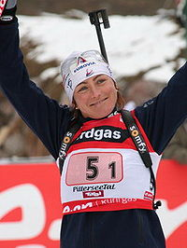
Champions olympiques (France)
Jason Lamy Chappuis (Biathlon - 10 km) Vancouver- 2010
Albert Robert Ayat
(escrime)
Paris-1900
Florence_Baverel
(ski)
Vancouver- 2010
Notes:
Вопросы для беседы с учащимися
Connais-tu ces sportifs? Quels sports pratiquent –ils?

Slide 13
Record
Michael Fred Phelps, né le 30 juin 1985 à Baltimore, est un nageur américain.
Il est 14 fois champion olympique en natation,
23 fois champion du monde
Notes:
Вопросы для беседы с учащимися
Comment s’appelle ce sportif américain? Où et quand est-il né? Quel sport pratique-t-il?
Combien de fois est-il champion olympique?

Slide 14
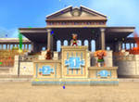
Asterix et Obelix prennent part aux Jeux Olympiques
Notes:
Вопросы для беседы с учащимися
Connais-tu ces personnages d’un jeu électronique ? Quel sport pratiquent –ils? Qui a gagné les compétitions? Est-ce que ce jeu sert à populariser le sport ?

Slide 15
A tout à l’heure à Sochi !
Notes:
Вопросы для беседы с учащимися
Quelle ville accueille les Jeux Olympiques en 2014? Est-ce que Sochi accueille les Jeux d’hiver ?

